Slide 1
Déformations en Orthopédie pédiatrique
Dr Alexandre JOURNE
Clinique du parc Lyon, ELSAN

Slide 2

Selon la localisation
Déformation du pied : pied bot varus équi, pied plat, pied creux.
Déformation du genou : genu valgum / genu varum
Déformation du membre supérieur : clinodactylie, phocomélie, déformation du coude
Déformation de la colonne vertébrale : hypercyphose, scoliose, hyperlordose
Trouble du développement osseux : dysplasie, arrêt de croissance
Syndrome génétique, malformations congénitales.

Slide 3
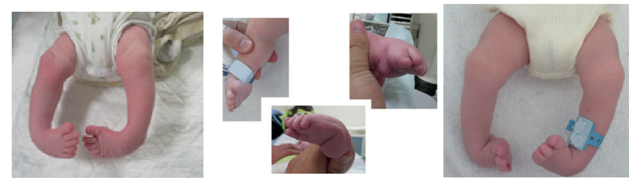
Déformations du pied
Pied bot varus équin : c’est une malformation du pied qui est présente à la naissance qui atteinte le pied et le mollet.
  Bot : déformé, varus tourné en dedans, équin : orienté vers le bas
  Uni ou bilatéral
  1 naissance sur 1000
  Ne se guérit pas mais se corrige
  Donne une vie normale.

Slide 4
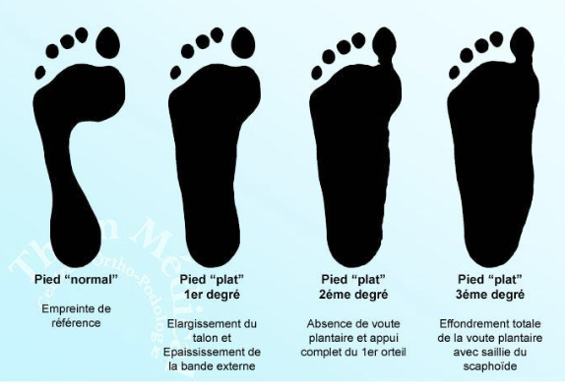
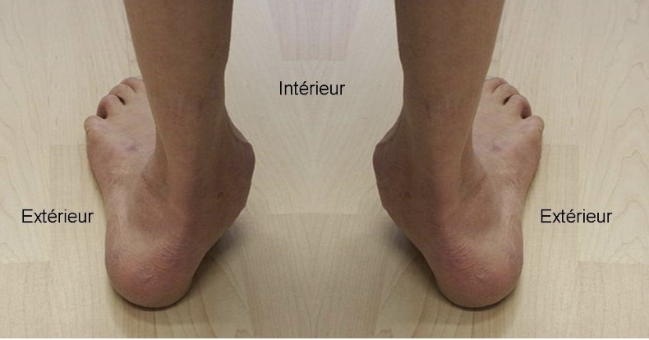
Déformation du pied
Pieds plats : il s’agit d’un affaissement de la voute plantaire avec disparition de l’arche interne du pied.

Slide 5
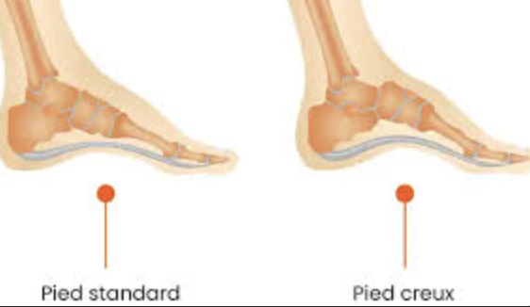
Pieds creux

Slide 6
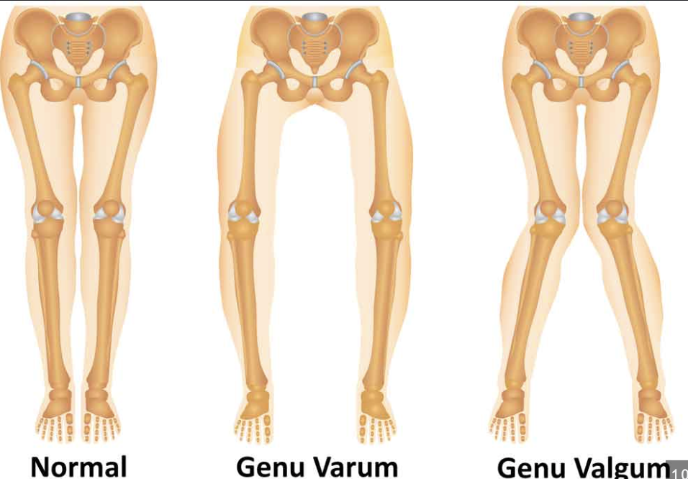
Genu varum valgum

Slide 7
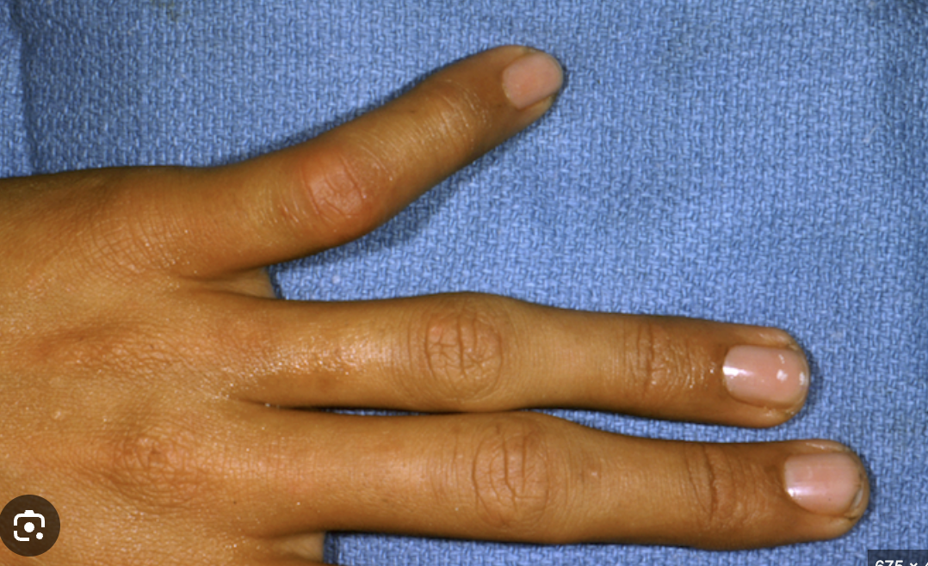
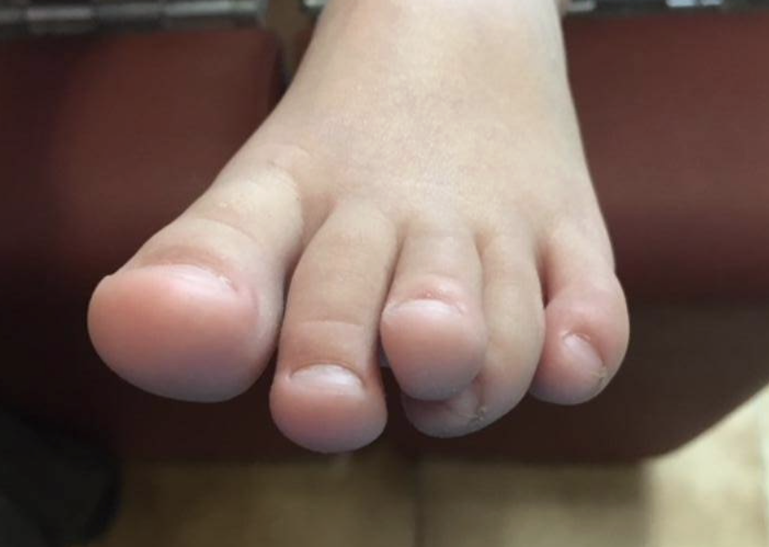
Clinodactylie
Doigt ou orteil anormalement courbé

Slide 8
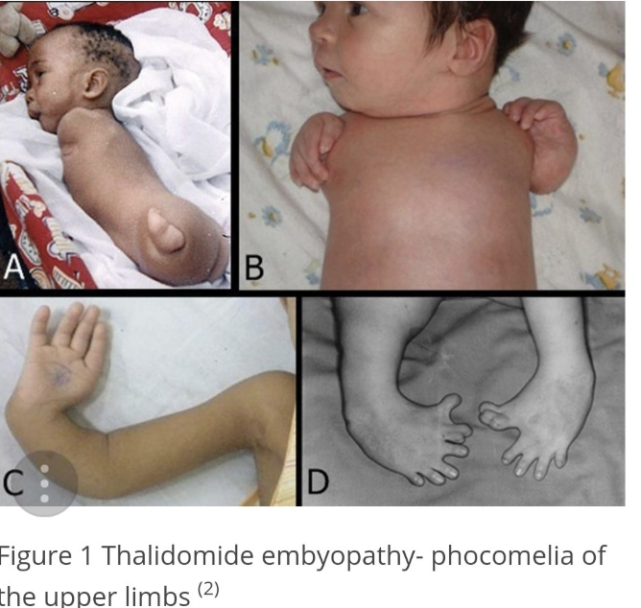
Phocomélie
Aplasie / hypoplasie des membres
Thalidomide pendant la grossesse
Anti-nauseux chez les femmes enceintes
Scandale sanitaire des années 50

Slide 9
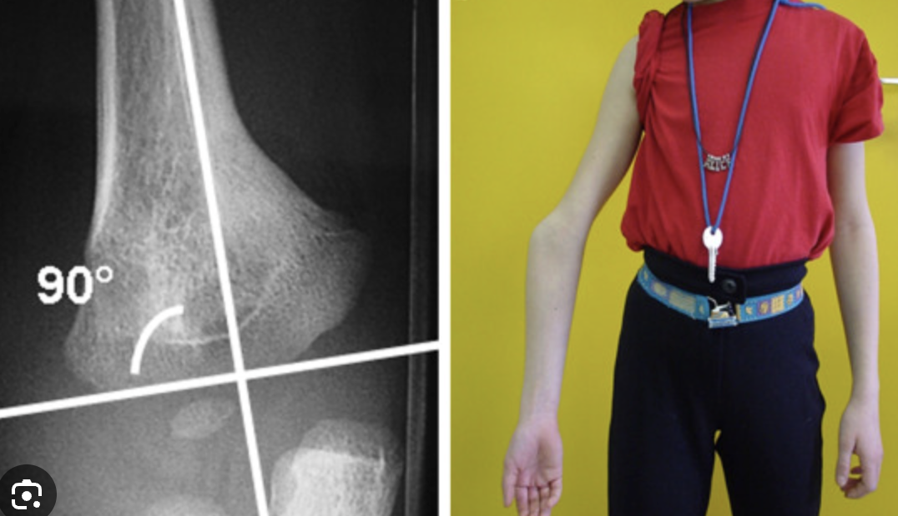
Déformation du coude
Séquelles de fracture
Cubitus varus ou valgus

Slide 10
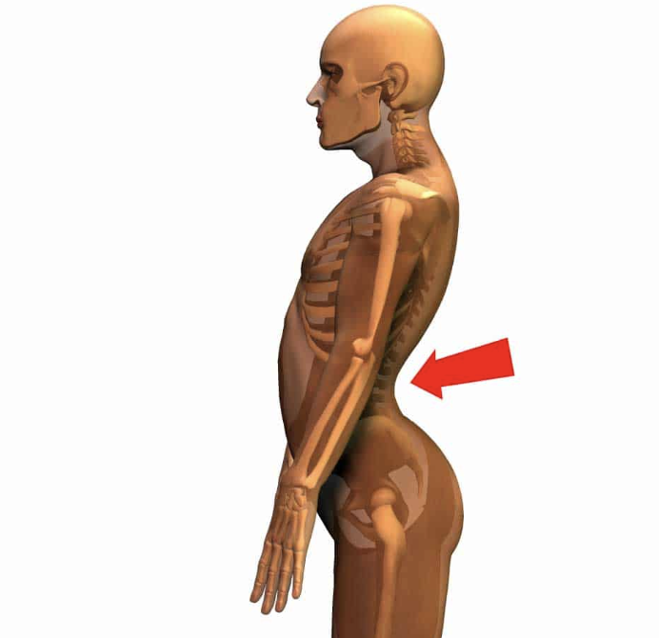
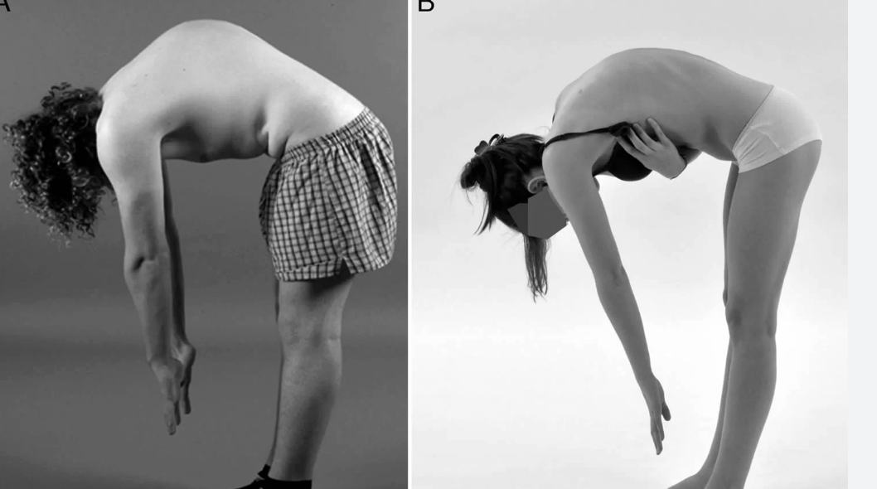
Déformation de la colonne vertébrale
Hypercyphose
hyperlordose

Slide 11
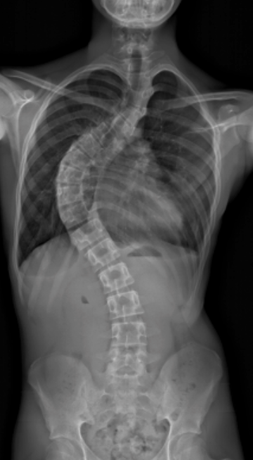
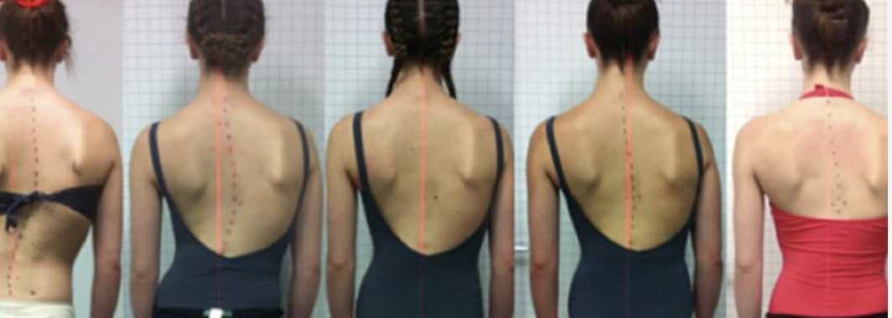
Scoliose

Slide 12
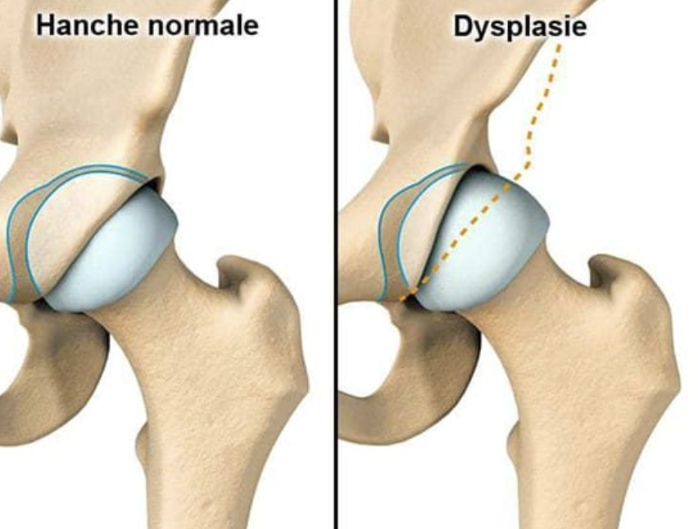
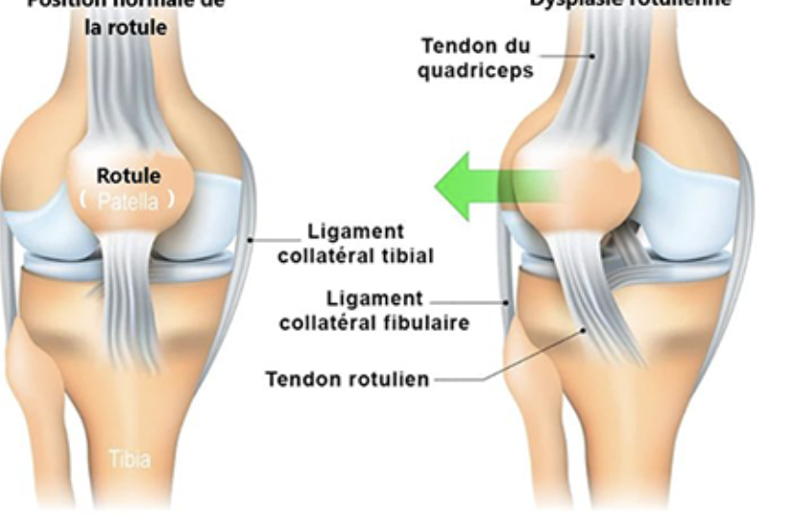
Trouble du dev. Osseux.
Dyplasie hanche et genou

Slide 13
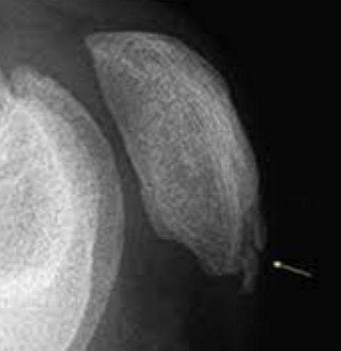
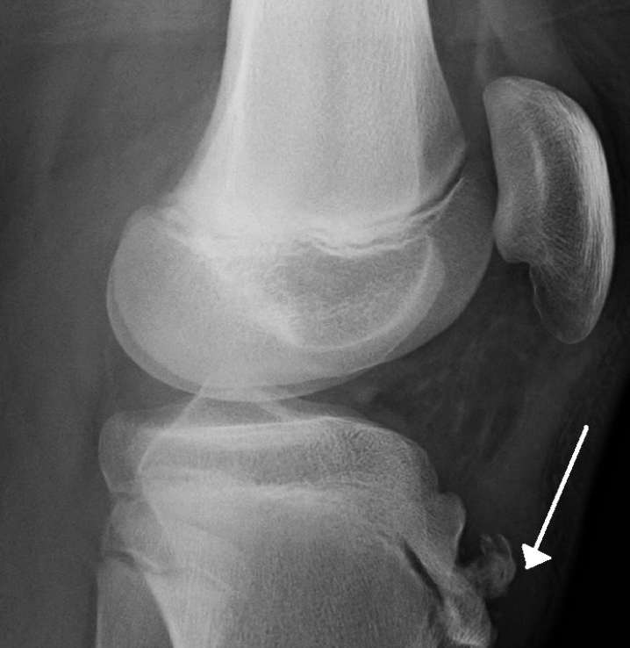
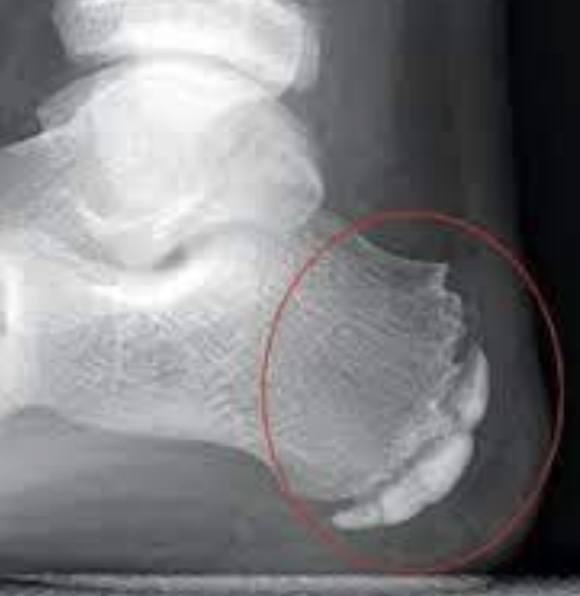
Trouble de croissance - Apophysite
Osgood Schlater
Sever
Sinding Larsent
…

Slide 14
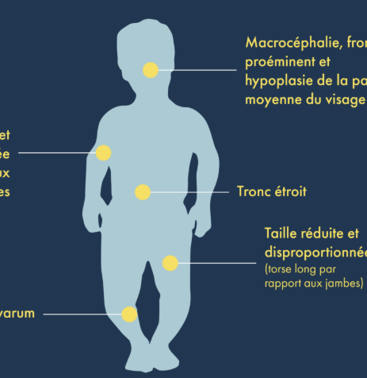
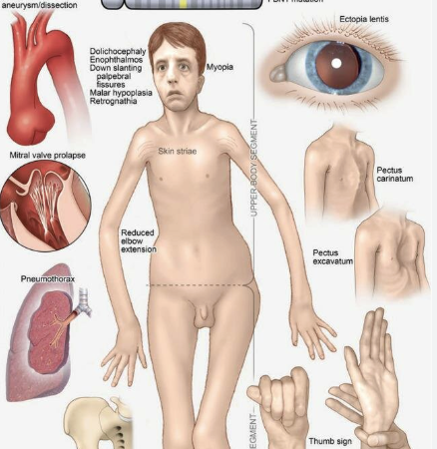
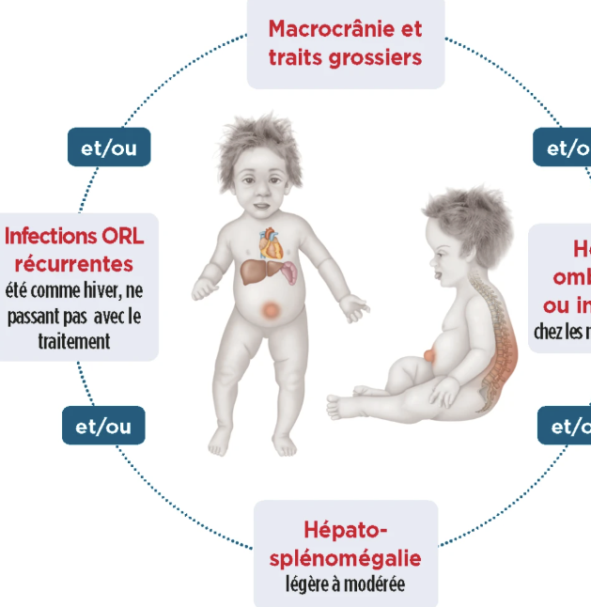
Syndrome génétique, malformation congénitale
Achondroplasie
Maladie de Hurler
Mucopolysaccharidose
Marfan
Morquio

Slide 15
Conclusions
De nombreuses déformations selon les articulations
Malformation
Maladie génétique
Séquelles de traumatisme
Des connaissance spécifiques pour une prise en charge particulière

